Slide 1
校园内IP地址激活
在移动设备上安装好apps；
将移动设备接入所属机构/学校Wi--Fi网，点击打开Apps，完成激活；
激活后即可正常使用

Slide 2
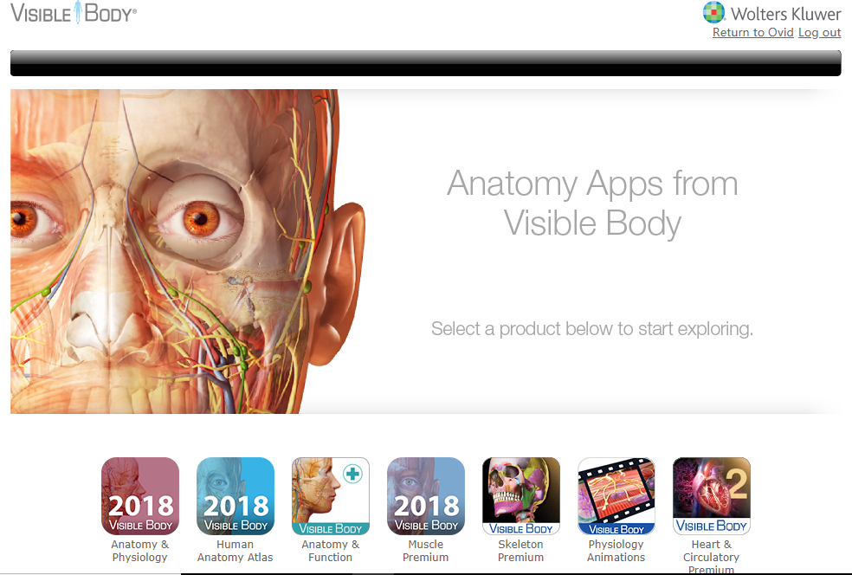
校园外账号激活
电脑接入校园网，登录Visible Body页面，进入所选模块

Slide 3
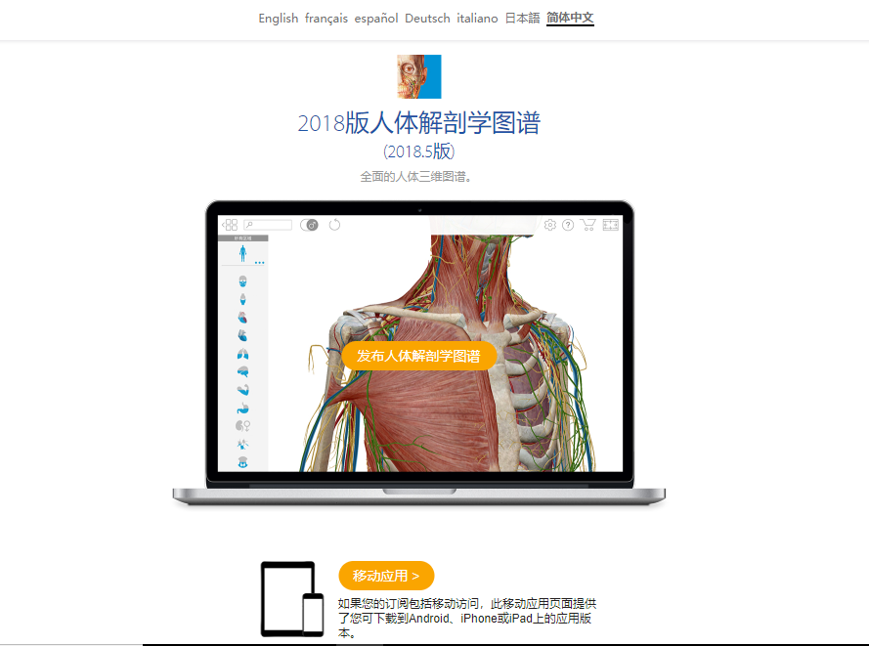
校园外账号激活——选择移动应用

Slide 4
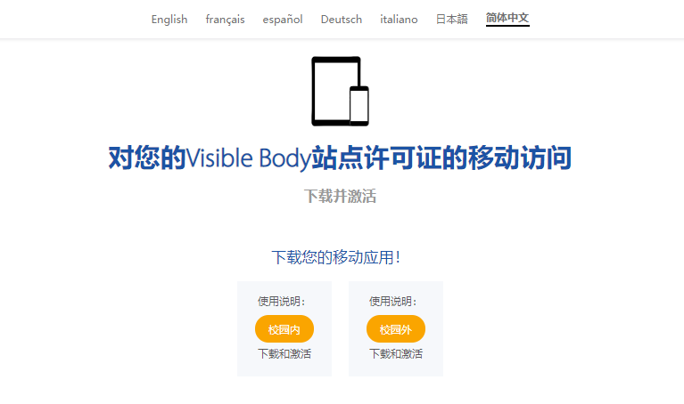
校园外账号激活——选择校园外

Slide 5
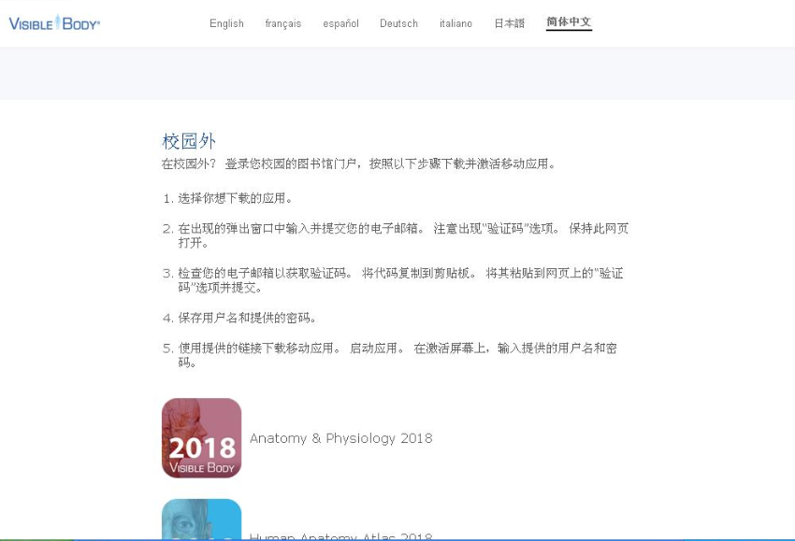
校园外账号激活——选择模块

Slide 6
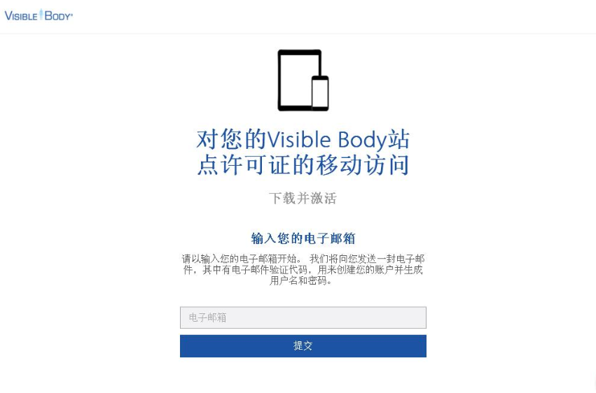
校园外账号激活——输入电子邮箱

Slide 7
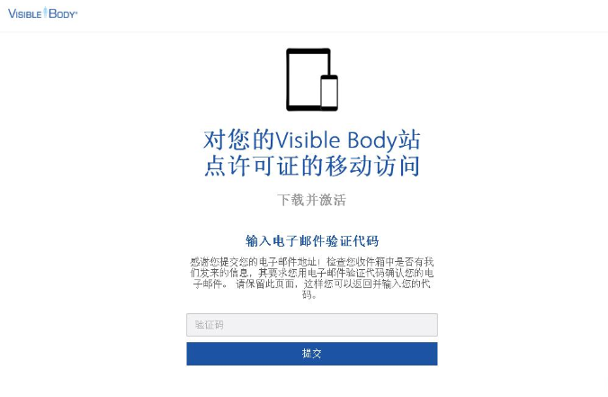
校园外账号激活——输入电子邮件验证码

Slide 8
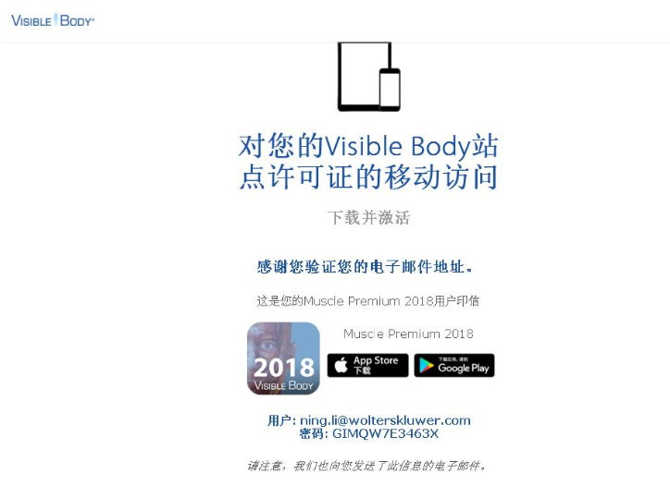
校园外账号激活——得到激活账号和密码

